Slide 1


Základní škola Libina, příspěvková organizace, Libina 548,788 05,IČ: 708 708 61
Název projektu: Škola hrou
Tento projekt je spolufinancován Evropským sociálním fondem republiky
Vzdělávací oblast: Člověk a příroda
AUTOR: Mgr. Aleš Skála
NÁZEV: VY_32_INOVACE_22_20_Z7_Skála
TÉMA: Severní a Stř. Amerika - test
OBSAH: Test na státy a povrch Severní a Stř. Ameriky
ČÍSLO PROJEKTU: CZ.1.07/1.4.00/21.2364

Slide 2
Anotace:
V testu musí žáci dokázat své vědomosti ze států a povrchu Severní a Stř. Ameriky
Ze slepé mapy poznávají umístění jednotlivých států pohoří, pouští, řek
Své znalosti si mohou zpětně ověřit v řešení testu

Slide 3
Test – 1. část
-Otázky 1. části - odpovězte písemně
1. Hospodářství USA + hlavní oblasti
2. Nakreslete vlajku USA a KANADY
3. Jaké má Sev. a Stř. Amerika nejvyšší a nejnižší místo na pevnině?
4. Vyjmenuj 3 pohoří, 3 jezera a 3 řeky Sev. a Stř. Ameriky ?

Slide 4
Test – 2. část
- v 2. části testu poznejte státy Ameriky
1
3
4
7
2
6
5

Slide 5
Test – 3. část
-Otázky 3. části – seřaďte dvojice, které patří k sobě
USA
KANADA
BAHAMY
KUBA
JAMAJKA
OTTAWA
HAVANA
NASSAU
KINGSTON
WASHINGTON D.C.

Slide 6
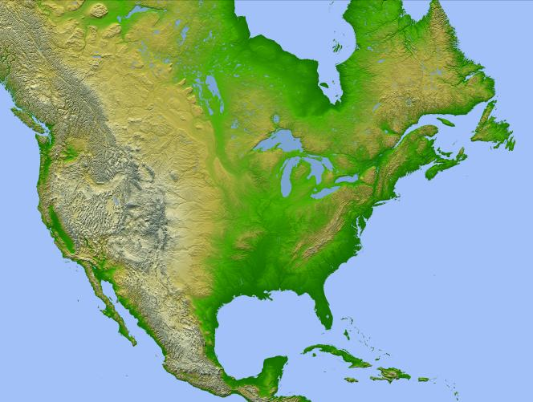
Test – 4. část
- ve 3. části testu napište dle mapy o jaké místo se jedná
3.
6.
2.
1.
8.
10.
9.
5.
4.
7.

Slide 7
Správné odpovědi
Test – 1. část
1. Hospodářství USA + hlavní oblasti
ZEMĚDĚLSTVÍ – pšenice, kukuřice, ovoce, brambory
- chov skotu, prasat a drůbeže
PRŮMYSL – rudy barevných kovů, ropa, zemní plyn, černé uhlí, strojírenství, výroba aut, letadel a lodí
2. Nakreslete vlajku USA a KANADY
3. Jaké má Sev. a Stř. Amerika nejvyšší a nejnižší místo na pevnině?
Nejvyšší místo – Mt.McKinley - 6194 m n. m.
Nejnižšší místo – Údolí smrti -86 m
4. Vyjmenuj 3 pohoří, 3 jezera a 3 řeky Sev. a Stř. Ameriky ?
3 pohoří– Kordillery, Skalnaté hory, Appalačské poh……
3 jezera- Hořejší, Erijské, Ontário….
3 řeky- Mississippi, Colorado, Yukon….

Slide 8
Správné odpovědi
Test 2. část
1
3
4
USA
Mexiko
Kanada
USA
Guatemala
Nikaragua
Kuba
7
2
6
5

Slide 9
Správné odpovědi
Test 3. část
USA
KANADA
BAHAMY
KUBA
JAMAJKA
WASHINGTON D.C.
OTTAWA
NASSAU
HAVANA
KINGSTON

Slide 10
Správné odpovědi
Test 4. část
3.
HOŘEJŠÍ J.
NEWFOUNDLAND
LABRADOR
FLORIDA
KALIFORNSKÝ POL.
KORDILLERY
YUCATÁN
SV. VAVŘINEC
MISSISSIPPI
APALLAČSKÉ POH.
6.
2.
1.
8.
10.
9.
5.
4.
7.

Slide 11
Citace:
Obr. 1., 3. -AUTOR NEUVEDEN. wikimedia.org [online]. [cit. 3.2.2013]. Dostupný na WWW: http://upload.wikimedia.org/wikipedia/commons/6/69/Amerika.PNG?uselang=cs
Obr.2., 4.- AUTOR NEUVEDEN. wikimedia.org [online]. [cit. 3.2.2013]. Dostupný na WWW: http://upload.wikimedia.org/wikipedia/commons/e/e0/Noord-Amerika_reli%C3%ABf.jpg

